Slide 1
Fotoefektas
Leonas Janušas, IVB klasė
Mokytoja Liucija Mončienė
Palangos senoji gimnazija
2017

Slide 2
TURINYS
Fotoefekto istorija
Fotoefektas
Fotoefekto taikymas, modeliukai
Tiriamasis darbas
Testas, uždaviniai
Tai įdomu, šaltiniai

Slide 3
Fotoefekto istorija
1839
1865
1887
1888-1890
1897
1905
A.E. Bekerelis
D. Maksvelas
H. R. Hercas
А. Stoletovas
D. Tomsonas
A. Einšteinas

Slide 4
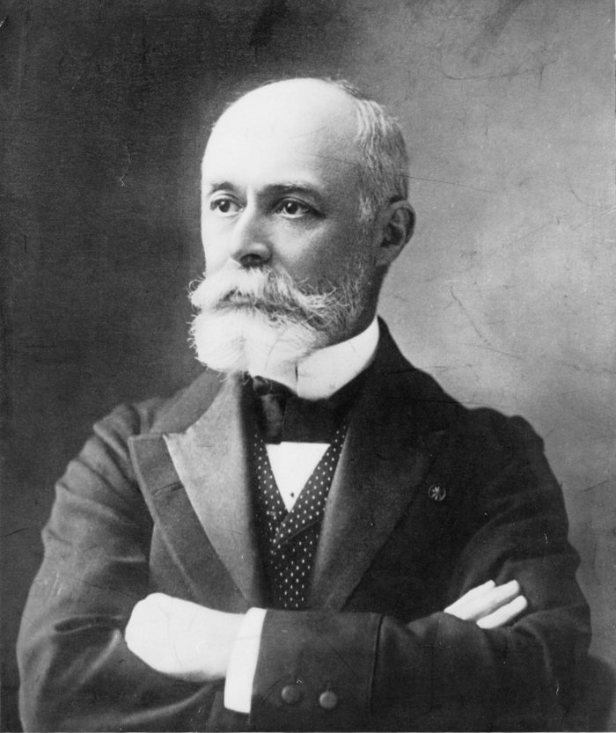
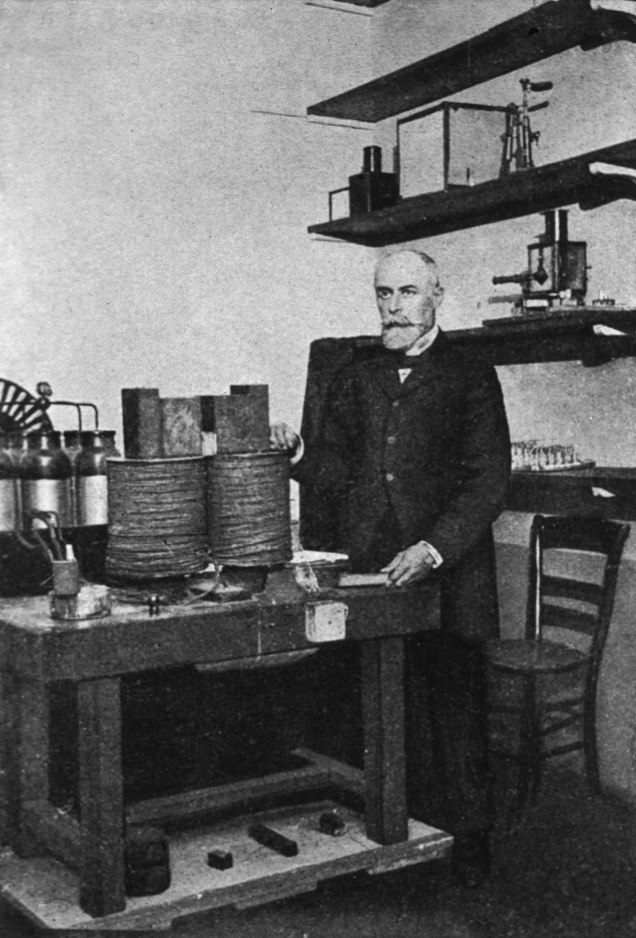
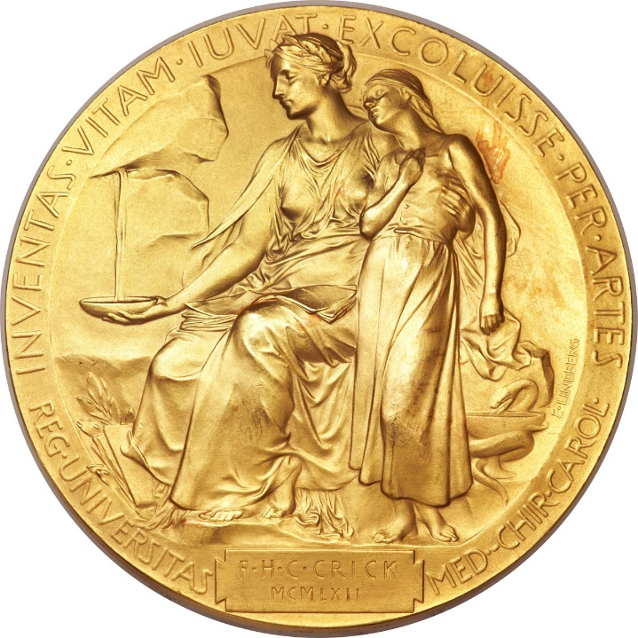
Antuanas Bekerelis
1903 m. Nobelio premijos medalis už atrastą savaiminį radioaktyvumą.
1839 m. A.E. Bekerelis stebėjo fotoelektrinį efektą, kuris vyko į tirpalą panardintame elektrode, veikiamame šviesos.

Slide 5
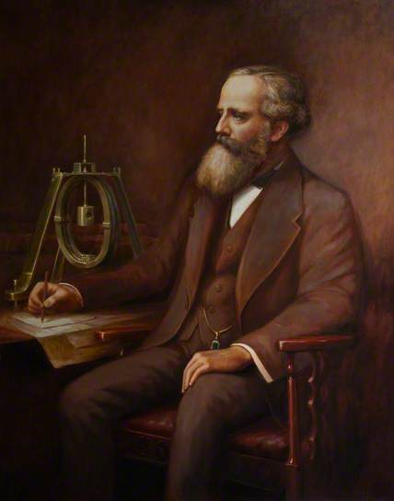
Džeimsas Maksvelas
1865 metais fizikas ir matematikas Jamesas Clerkas Makvelas paskelbia, kad šviesa yra elektromagnetinė banga.

Slide 6
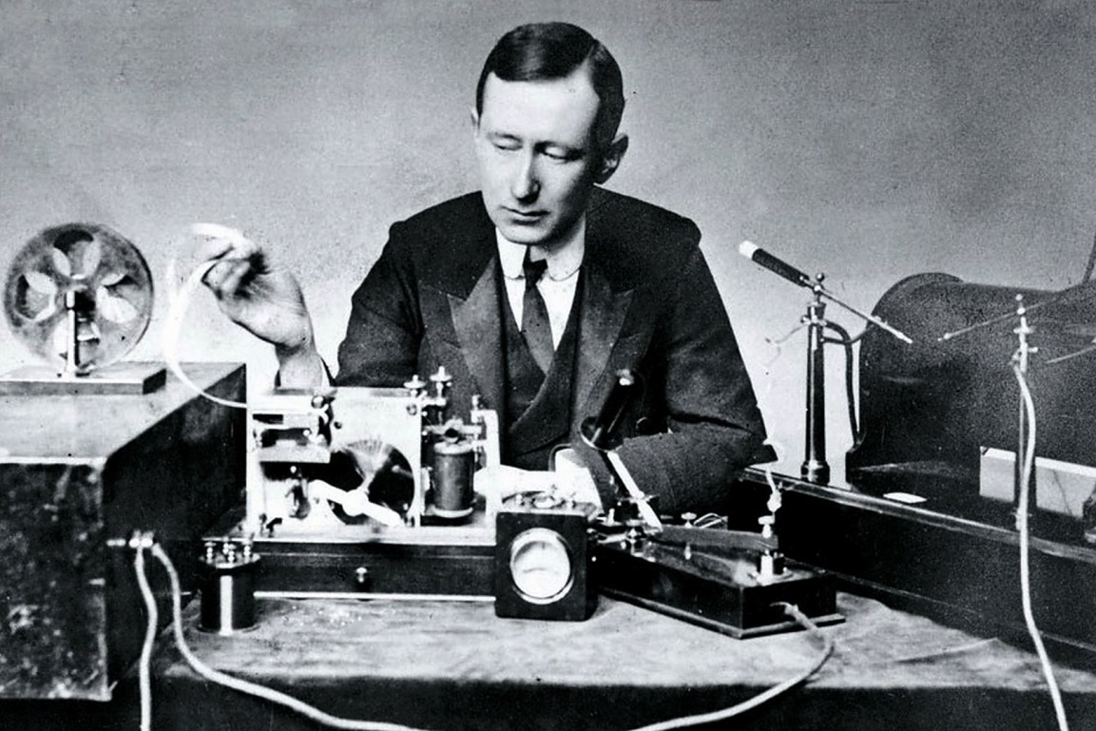
Heinrichas Hercas
1887m. pirmasis sukūrė ir aptiko Maksvelo numatytą elektromagnetinį spinduliavimą.
Pastebėjo, kad apšvitinus elektrodus ultravioletiniais spinduliais, iškrova tarp elektrodų vyksta ir padidinus atstumą tarp elektrodų.
U
~

Slide 7
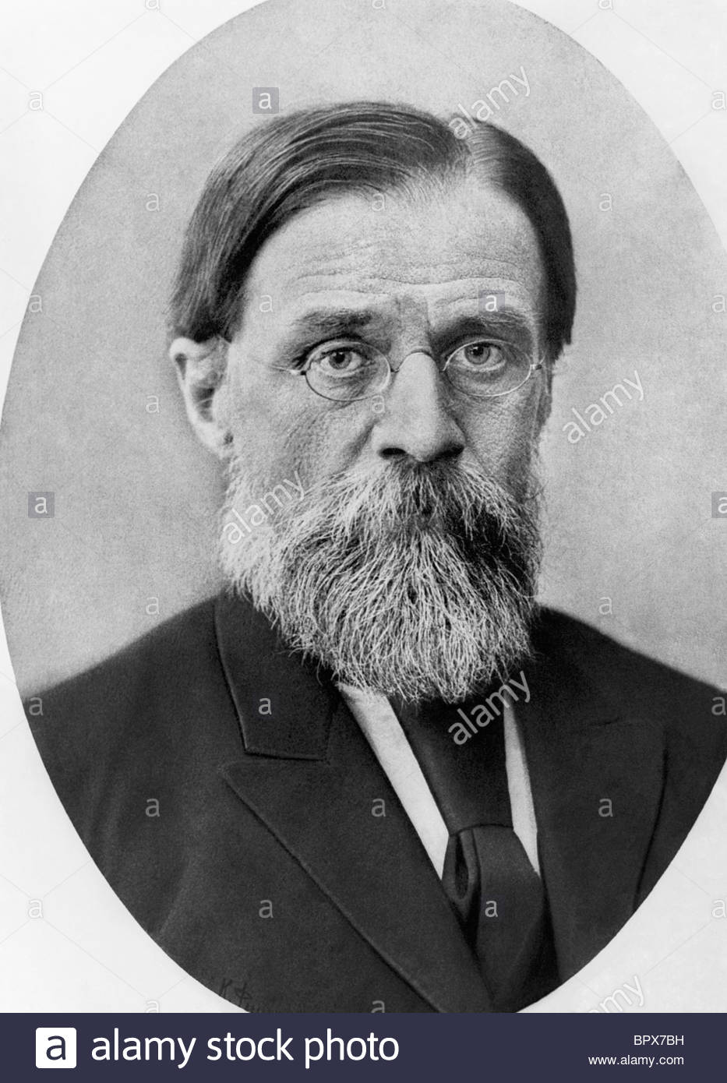
A.G.Stoletovas
1888-1890m. A. G. Stoletovas pastebi, kad cinko plokštelė apšvytinta ultravioletine šviesa įsielektrina teigiamai.Pirmas parodė fotoefekto pritaikymo galimybes praktikoje. Pirmasis apibūdino fotoefekto dėsnius.

Slide 8
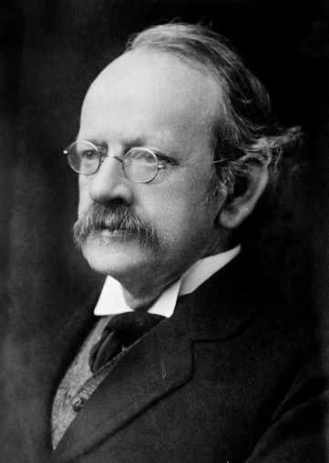
Džozefas Džonas Tomsonas
1906 m. Tomsonas gavo Nobelio fizikos premiją už elektrono atradimą ir už darbą dujų elektriniame laidume.
1897m. suranda elektroną

Slide 9
A. Einšteinas
A. Einšteinas pirmą kartą iškėlė mintį, kad šviesa yra banga ir dalelė. Įvedė fotono sąvoką.
1921m. apdovanotas Nobelio premija už
teorinės fizikos darbus ir fotoelektrinio
efekto dėsnio nustatymą.

Slide 10
Fotonas
Fotonas – regimos šviesos energijos kvantas.
Fotono energijos formulė
Fotono impulso formulė
h – Planko konstanta
- šviesos dažnis
Fotono masės formulė

Slide 11
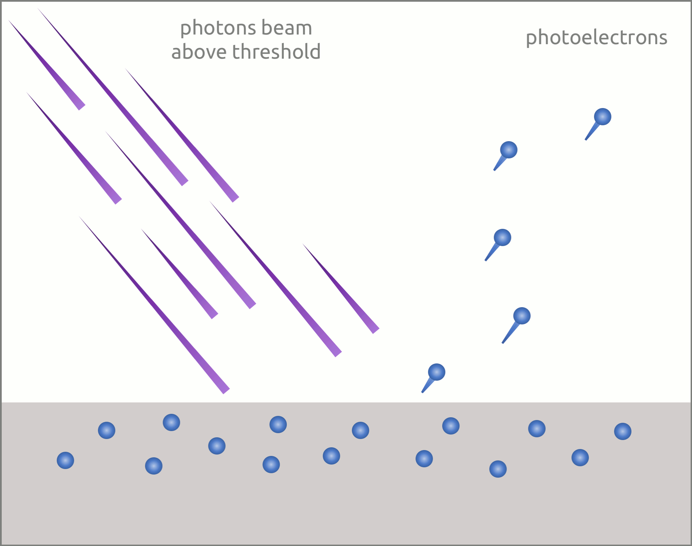
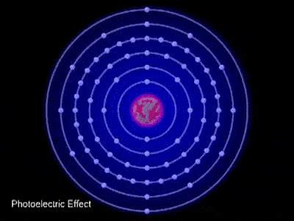
Išorinis fotoefektas – tai fizikinis reiškinys, kurio metu šviesa iš medžiagos išplėšia elektronus.

Slide 12
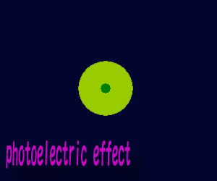
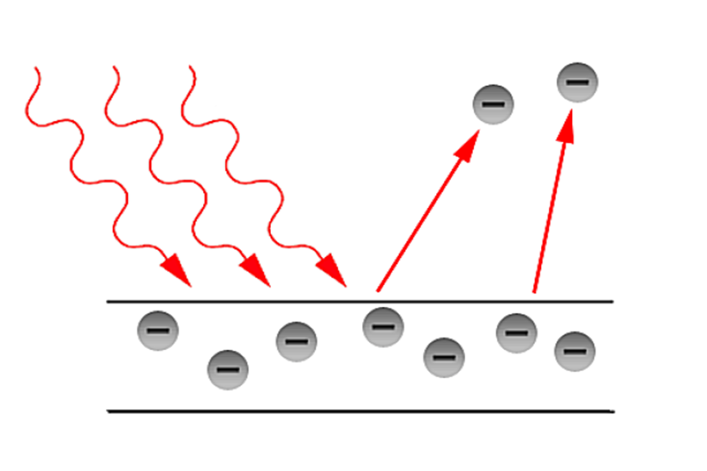
Išplėštieji elektronai iš medžiagos yra vadinami fotoelektronais.
fotoelektronai
Šviesos spinduliai
Metalinė plokštelė

Slide 13
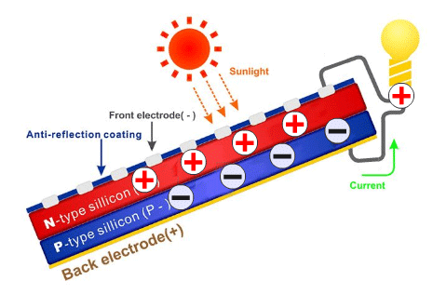
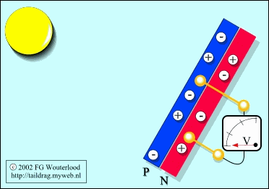
Vidinis fotoefektas - tai toks reiškinys, kurio metu šviesa puslaidininkiuose išmuša elektronus, kurie pasilieka medžiagoje ir taip padidina puslaidininkyje krūvio nešėjų.

Slide 14
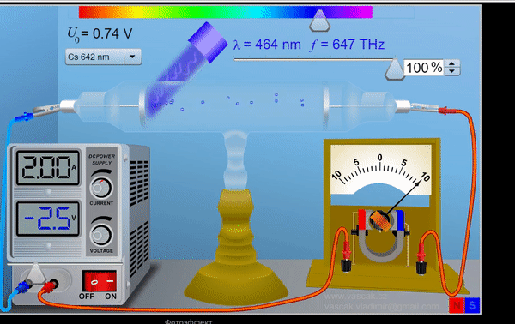
Kryptingas fotoelektronų judėjimas vadinamas fotosrove.
http://www.vascak.cz/data/android/physicsatschool/template.php?s=opt_fotoefekt&l=ru&zoom=0

Slide 15
Stoletovo fotoefekto dėsniai
Per vienetinį laiką iš katodo paviršiaus išplėštų fotoelektronų skaičius yra tiesiogiai proporcingas krintančiosios elektromagnetinės spinduliuotės intensyvumui (fotokatodo energinei apšvietai).
Fotoelektronų didžiausia pradinė kinetinė energija priklauso nuo krintančiosios spinduliuotės dažnio, bet nepriklauso nuo jos intensyvumo.
Kiekvienai medžiagai būdingas tam tikras mažiausias (ribinis) spinduliuotės dažnis, kuriam esant dar vyksta fotoefektas. Šis dažnis vadinamas fotoefekto raudonąja riba.

Slide 16
Fotosrovės voltamperinė charakteristika
Fotosrovės stipris
Katodas
Anodas
A
Įtampa tarp elektrodų
Taškas A
Išorinis įtampos šaltinis neprijungtas. Įtampa tarp elektodų lygi 0.
Teka silpna fotosrovė, nes ją kuria greičiausi fotoelektronai, kurie pasiekė anodą.

Slide 17
Fotosrovės voltamperinė charakteristika
B
A
AB
Išorinis įtampos šaltinis prijungtas. Didėjant įtampai teka stiprėjanti fotosrovė, kurią kuria ir lėtesni fotoelektronai, pasiekę anodą.

Slide 18
Fotosrovės voltamperinė charakteristika
C
D
CD
Lempa teka soties srovė. Ją kuria visi šviesos išmušti elektronai.

Slide 19
Soties srovės stipris
Soties fotosrovės :
Stipris, kintant įtampai tarp elekrodų, išlieka pastovus
Stiprumas yra tiesiog proporcingas krintančiam šviesos srautui.

Slide 20
Stabdymo įtampa - įtampa $U_{st}$, kuriai esant fotosrovė nustoja tekėti
$$v_{max}^{}=\sqrt{\frac{2eU_{st}}{m}}$$
$U_{st}$- stabdymo įtampa;
$v_{max}^{}$- didžiausias fotoelektronų greitis; $e−elektrono krūvis;$
$m$ – elektrono masė
$U_{st}$= $\frac{mv_{max}^{2}}{2e}$

Slide 21
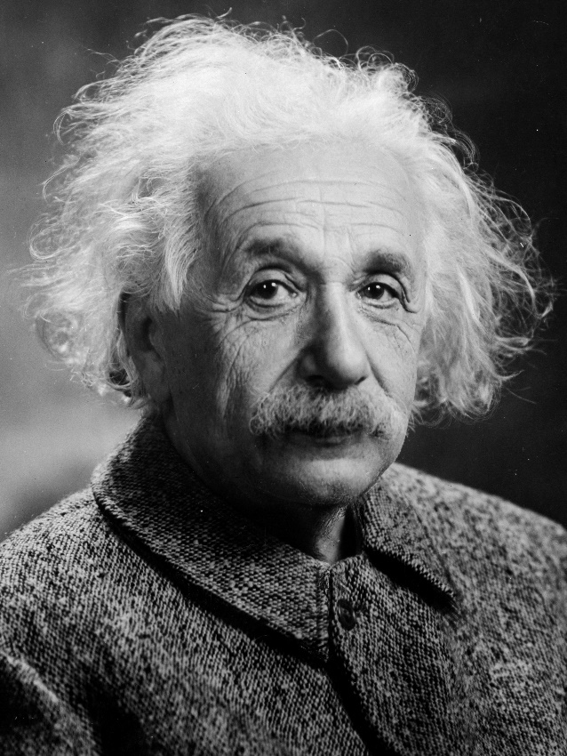
Enšteino fotoefekto pagrindinė lygtis
A. Einšteinas teigė, kad išlaisvinančio fotoelektronus fotono energija sunaudojama išlaisvinimo darbui atlikti ir elektrono kinetinei energijai padidinti:
$A_{iš}$ - elektronų išlaisvinimo darbas
$h$ - planko konstanta
$\text{ν} \text{− }\text{ š}\text{viesos} \text{da}\text{ž}\text{nis}$
Einšteino lygtis – tai energijos tvermės dėsnis, pritaikytas fotoefektui.
$h\text{ν}=A_{iš}+ \frac{mv_{max}^{2}}{2}$.

Slide 22
Elektronų išlaisvinimo darbas
Medžiaga | Elektrono išlaisvinimo darbas
 | $${10}^{−19}J$$ | eV
Auksas | 6,9 | 4,3
Bario oksidas | 1,6 | 1,0
Baris | 3,8 | 2,4
Baris ant volframo | 1,8 | 1,1
Cezis | 2,9 | 1,8
Cezis ant platinos | 2,1 | 1,3
Cezis ant volframo | 2,2 | 1,4
Germanis | 7,7 | 4,8
Kalcis | 4,5 | 2,8
Medžiaga | Elektrono išlaisvinimo darbas
 | $${10}^{−19}J$$ | eV
Molibdenas | 6,9 | 4,3
Nikelis | 7,2 | 4,5
Platina | 8,5 | 5,3
Rubidis | 3,5 | 2,2
Sidabras | 6,9 | 4,3
Toris | 5,4 | 3,4
Toris and volframo | 4,2 | 2,6
Vario oksidas | 8,3 | 5,2
Volframas | 7,2 | 4,5

Slide 23
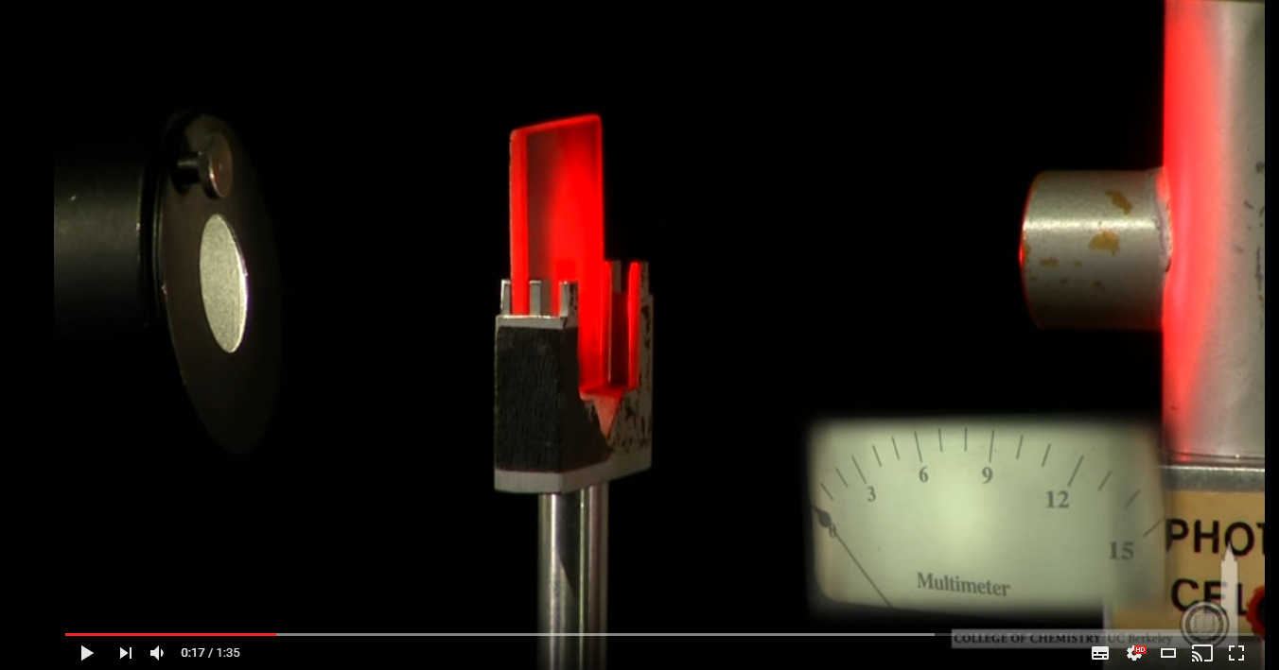
Raudonosios ribos sąlyga
Raudonoji riba yra tam tikras mažiausas(ribininis) spinduliuotės dažnis (didžiausias bangos ilgis), kuriam esant dar vyksta fotoefektas. Jai apskaičiuoti naudojama raudonios ribos lygtis:
$h$ - planko konstanta
${\text{ν}}_{min}$ - mažiausias dažnis
$A_{iš}$- išlaisvinimo darbas
${\text{ν}}_{min}$= $\frac{A_{iš}}{h}$

Slide 24
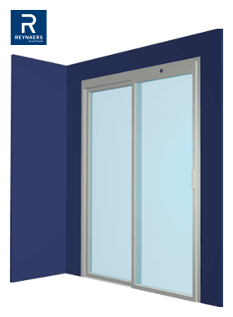
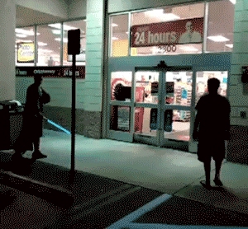
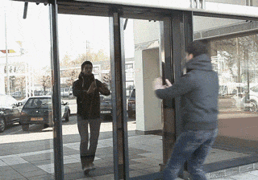
Fotoefekto taikymas
Fotoefekto principu veikia automatinės durys. Prieš duris yra pastatyti sensoriai, kurie skleidžia ir priima bangas. Kai žmogus šias bangas kerta, sensoriaus imtuvas nebepriima bangos, todėl yra nutraukiama elektros grandinė. Taip yra duodamas signalas atidaryti duris.

Slide 25
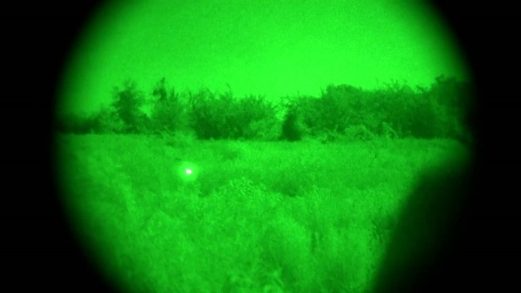
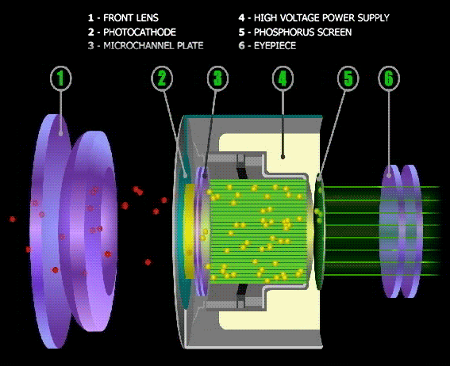
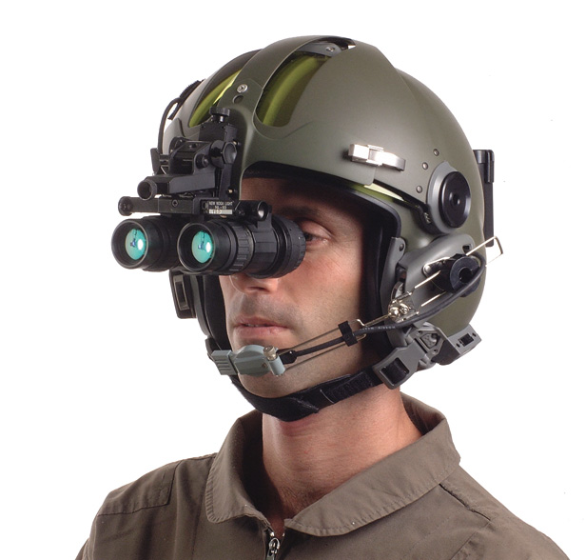
Fotoefekto taikymas Naktinio matymo prietaisai
Naktinio matymo prietaisai renka esamą aplinkos šviesą (žvaigždžių, mėnesienos ar infraraudonųjų spindulių šviesą) per priekinį objektyvą. Ši šviesa, kuri yra sudaryta iš fotonų, patenka į fotokatodo vamzdį ir pakeičia fotonus į elektronus. Vaizdas patekęs pro okuliarą tampa aiškiai žalias dėl fosforo ekrano.
1- Priekiniai lęšiai
2 - Fotokatodas
3 - Mikrokanalinė plokštelė
4 - Aukštos įtampos maitinimas
5 - Fosforo pertvara
6 - Okuliaras

Slide 26
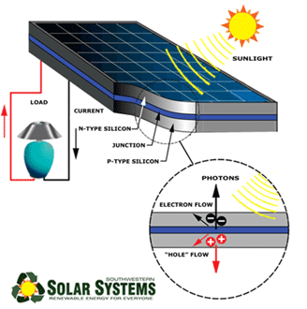
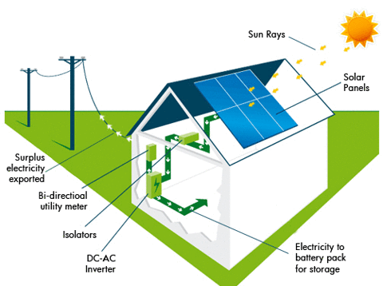
Fotoefekto taikymas
Fotoefekto principu taip pat veikia saulės baterijos. Saulės šviesa, krentanti į saulės elementą, jonizuoja silicio atomus. Šie, veikiami p-n jungties potencialų skirtumo, poliarizuojasi į dvi priešingo krūvio zonas. (Laisvieji elektronai kaupiasi n- sluoksnyje prie viršutinio kontakto, atomai, netekę elektrono ,kaupiasi p- sluoksnyje, prie apatinės kontaktinės plokštelės). Šiuos sluoksnius sujungus išorine grandine , laisvieji elektronai keliauja į p- silicio sluoksnį ir ten rekombinuojasi su skylėmis, išklaisvindami savo krūvio energiją. Elektronų srautas išorinėje grandinėje ir yra elektors srovė, kuri gali atlikti tam tikrą naudingą darbą.

Slide 27
Fotoelementas
Modeliukai
Saulės energija veikiantys diodai
Saulės energija veikiantis
vėjo malūnėlis

Slide 28
Tiriamasis darbas Stoletovo dėsnių patikrinimas

Slide 29
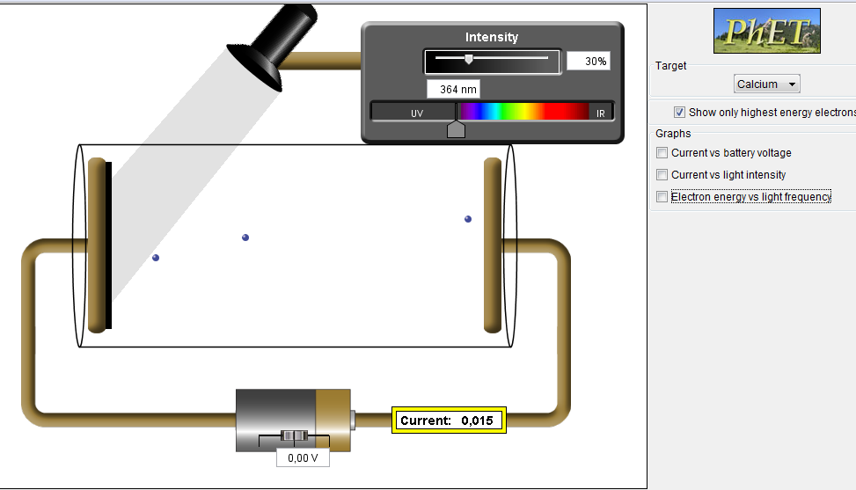
Darbo tikslas : patikrinti Stoletovo dėsnius Darbo priemonės: Colorado modeliavimo programa https://phet.colorado.edu/en/simulation/photoelectric
Šviesos intensyvumas
Medžiaga
Krintančios į katodą šviesos
bangos ilgis
Įtampa tarp katodo ir anodo
Fotosrovės stipris

Slide 30
I. Darbo tikslas: Patikrinti pirmą Stoletovo dėsnį „ Per vienetinį laiką iš katodo paviršiaus išplėštų fotoelektronų skaičius yra tiesiogiai proporcingas krintančiosios elektromagnetinės spinduliuotės intensyvumui (fotokatodo energinei apšvietai)“.
Pastovūs dydžiai:
Krintančios šviesos bangos ilgis: 177nm
Įtampa tarp katodo ir anodo: 8V
Medžiaga: sodis.
Intensyvumas , % | 0 | 10 | 20 | 30 | 40 | 50 | 60
Fotosrovės stipris, A | 0 | 0,154 | 0,296 | 0,459 | 0,601 | 0,754 | 0,908

Slide 31
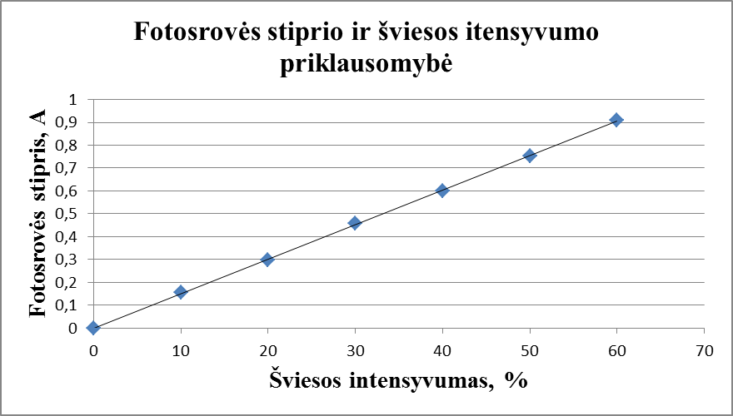
Išvada:
Pasitvirtino pirmas Stoletovo dėsnis. Kuo didesnis šviesos intensyvumas, tuo stipresnė teka fotosrovė, tuo didesnis per laiko vienetą išplėštų fotoelektronų skaičius.

Slide 32
II. Darbo tikslas: Patikrinti antrą Stoletovo dėsnį „ Fotoelektronų didžiausia pradinė kinetinė energija priklauso nuo krintančiosios spinduliuotės dažnio, bet nepriklauso nuo jos intensyvumo“.
Stabdymo įtampa, V (prie šviesos intensyvumo 30% ) | 0 | -1,2 | -1,8 | -2,6
Stabdymo įtampa, V (prie šviesos intensyvumo 50%) | 0 | -1,2 | -1,8 | -2,6
Šviesos bangos ilgis, nm | 472 | 350 | 301 | 251
Išvada:
Pasitvirtino antras Stoletovo dėsnis. Kuo didesnis krintančios šviesos dažnis (trumpesnė banga), tuo didesnė stabdymo įtampa. Įsitikinome, kad stabdymo įtampa nepriklauso nuo šviesos intensyvumo.

Slide 33
III. Darbo tikslas: Patikrinti trečią Stoletovo dėsnį „ Kiekvienai medžiagai būdingas tam tikras mažiausias (ribinis) spinduliuotės dažnis, kuriam esant dar vyksta fotoefektas. Šis dažnis vadinamas fotoefekto raudonąja riba“.
Medžiaga | Ribinis bangos ilgis, nm
Sodis | 450
Cinkas | 251
Platina | 174
Kalcis | 364
Išvada:
Pasitvirtino trečias Stoletovo dėsnis. Nagrinėtų medžiagų skiriasi ribinis spinduliuotės bangos ilgis (spinduliuotės dažnis). Matome, kad didžiausio dažnio (mažiausio bangos ilgio) reikia platinos fotoefektui.

Slide 34
Testas

Slide 35
Į metalo, kurio elektronų išlaisvinimo darbas yra 1,2 eV, paviršių krinta 2,5 eV energijos fotonai. Kam lygu maksimali išlaisvintų elektronų kinetinė energija ir stabdymo įtampos darbas, reikalingas išlaisvintiems elektronams sustabdyti?
A 3,7 eV ir 1,3 eV
B 1,3 eV ir 1,3 eV
C 1,3 eV ir 3,7 eV
D 3,7 eV ir 3,7 eV

Slide 36
2. Lentelėje pateiktos elektronų išlaisvinimo darbo iš įvairių medžiagų vertės. Kurioje medžiagoje galime sukelti fotoefektą veikdami didžiausio ilgio bangomis ?
Medžiaga | Išlaisvinimo darbas, J
Bario oksidas | 1,60·10⁻¹⁹
Litis | 3,84·10⁻¹⁹
Volframas | 7,20·10⁻¹⁹
Cinkas | 7,49·10⁻¹⁹
A Bario okside
B Lityje
C Volframe
D Cinke

Slide 37
3. Kuriame paveiksle pavaizduota fotoefekto srovės stiprio priklausomybė nuo įtampos tarp elektrodų, kai nekinta į elektrodą krintantis šviesos srautas?
Ats: C

Slide 38
4. Fotoefekto bandymams buvo naudojama metalo plokštė. Kaip pasikeitė iš plokštės išlaisvinamų per sekundę fotoelektronų skaičius, padidinus šviesos dažnį 2 kartus, o krintančių fotonų skaičių 1,5 karto?
A Padidėjo 1,5 karto.
B Padidėjo 2 kartus.
C Padidėjo 3 kartus.
D Sumažėjo 2 kartus.

Slide 39
5. Koks fotoefektas vyksta metaluose ir koks puslaidininkiuose?
A Metaluose – vidinis fotoefektas, puslaidininkiuose – išorinis.
B Metaluose – išorinis fotoefektas, puslaidininkiuose – vidinis.
C Ir metaluose, ir puslaidininkiuose vyksta išorinis fotoefektas.
D Ir metaluose, ir puslaidininkiuose vyksta vidinis fotoefektas.

Slide 40
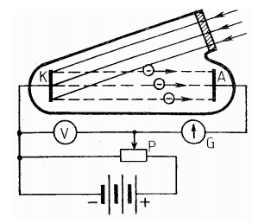
6.Kaip kinta galvanometro G rodmenys paveiksle pavaizduotoje grandinėje, kai, tiriant fotoefektą, potenciometro P šliaužiantysis kontaktas tolygiai stumiamas iš kairės kraštinės padėties į dešinę? Krintantis šviesos srautas nekinta.
A Nekinta.
B Nuolatos tik didėja.
C Mažėja, kol tampa lygūs nuliui.
D Iš pradžių didėja, po to nekinta.

Slide 41
7. Fotonai, kurių energija 4 eV, krinta į metalo paviršių ir išmuša iš jo 1,5 eV energijos elektronus. Kokios mažiausios energijos fotonai sukelia šiame metale fotoefektą?
A 1,5 eV.
B 2,5 eV.
C 5,5 eV.
D 6 eV.

Slide 42
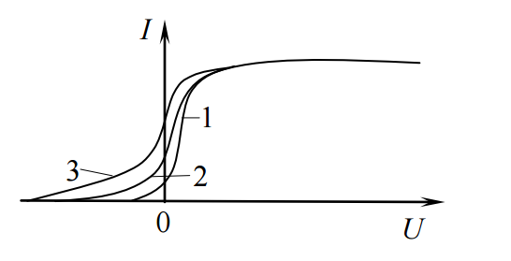
8. Ką turi keisti bandymų metu fotoefekto tyrėjai, norėdami gauti kreivių 1, 2, 3 šeimą (žr. pav.)?
A Medžiagą, iš kurios pagamintas anodas.
B Krintančios į katodą šviesos intensyvumą.
C Krintančios į katodą šviesos dažnį.
D Katodo apšvietimo laiką.

Slide 43
9. Koks fotoefekto raudonosios ribos bangos ilgis lyginant su krintančios šviesos bangos ilgiu, jei fotoelektrono kinetinė energija lygi išlaisvinimo darbui?
A Didesnis 2 kartus
B Didesnis 4 kartus
C Mažesnis 2 kartus
D Bangų ilgiai lygūs

Slide 44
10. Fotoefekto raudonoji riba yra λ. Kam lygus elektrono išlaisvinimo darbas?
A $A_{iš}$ = hλ.
B $A_{iš}$ = $\frac{\text{h}}{\text{λ}}$.
C $A_{iš}$ = $\frac{\text{hλ}}{\text{c}}$.
D $A_{iš}$ = $\frac{\text{hc}}{\text{λ}}$.

Slide 45
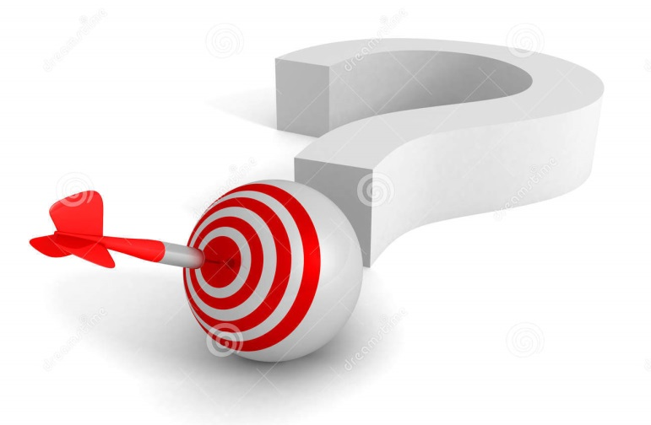
Klausimai ir uždaviniai

Slide 46
1.Turime atskiras elektriškai neutralias plokšteles – metalinę ir puslaidininkę. Apšvietus metalą, įvyksta išorinis fotoefektas, o apšvietus puslaidininkę – vidinis. Ar plokštelės liks neutralios? Jeigu ne, tai kokio ženklo bus jų krūvis?
Atsakymas:
Metalinė plokštelė įsielektrins teigiamai (nes įvyko fotoefektas, elektronai buvo išmušti iš medžiagos), o puslaidininkė plokštelė liks neutrali (nes įvyko vidinis fotoefektas).

Slide 47
2.Fotoelektrono įgyta kinetine energija yra 2 kartus didesnė už jo išlaisvinimo iš medžiagos darbą A. Kokia krintančios šviesos kvanto energija?
Sprendimas:
Duota:${ E}_{k}=2A_{iš}$
Rasti: $hν$
Einšteino lygtis fotoefektui:
h$f$=$A_{iš}$+$\frac{{mv}^{2}}{2}$
arba
h$f$=$A_{iš}$+$E_{k }$
iš sąlygos $E_{k }$=2$A_{iš}$, tai h$f$=3$A_{iš}$
Atsakymas: h$f$=3Aiš

Slide 48
3.Metalo paviršių paeiliui apšvietė geltona, mėlyna, žalia ir raudona šviesa. Elektronų iškėlimas užfiksuotas tik šviečiant vienos spalvos šviesai. Kurios ir kodėl?
Atsakymas: Elektronų iškėlimas bus užfiksuotas šviečiant tik mėlynai šviesai todėl, kad šios šviesos dažnis yra didžiausias ir E = hv vieno fotono energija bus didžiausia.
Dažnis(Thz)
Bangos ilgis(nm)
Fotono energija(eV)

Slide 49
4. Bandymo metu tiriamoji plokštelė įelektrinama neigiamai. Apšviesta 396 nm ilgio šviesa, plokštelė išelektrinama. Ar išsielektrins tiriamoji plokštelė, jei prieš apšvietimą ji bus įelektrinta teigiamai? Ar vyks fotoefektas, jei tuo pačiu šaltiniu apšviesime kito metalo plokštelę, kurioje elektronų išsilaisvinimo darbas lygus $6,72⋅{10}^{−19}J$?

Slide 50
Sprendimas
Duota: $λ=396nm=396⋅{10}^{−9}m, A_{iš}=6,72⋅{10}^{−19}J, c=3⋅{{10}^{8}m}/s$
Rasti: E.
Jeigu tiriamoji plokštelė prieš apšvietimą bus įelektrinta teigiamai, plokštelė neišsielektrina. Išsilaisvinti elektronai gali tik padidinti teigiamą krūvį.
Šviesos, krintančios į plokštelę, fotono energija: $E=hν=\frac{hc}{λ} ,$
Apšvietus kito metalo plokštelę tuo pačiu šaltiniu, fotoefektas nevyks, nes išlaisvinimo darbas toje medžiagoje yra didesnis už krintančio šviesos kvanto energiją $E<A_{iš}$.
Ats.: E = $5⋅{10}^{−19}J$.
$$E=\frac{6,63⋅{10}^{−34}J⋅s⋅3⋅{10}^{8}\frac{m}{s}}{396⋅{10}^{−9}m}=5⋅{10}^{−19}J$$

Slide 51
5. Plokščiojo kondensatoriaus 0,1 m² ploto plokštes skiria 2 cm oro tarpas. Į vieną plokštę krintančios 0,5 $μ$m bangos ilgio šviesos išlaisvinti elektronai skrieja antrosios plokštės link. Išlaisvindama elektroną, šviesa atlieka 0,3 aJ darbą. Elektrinė konstanta 8,85 $∙$ 10⁻¹² F/m, elektrono masė 9,1 $∙$10⁻³¹ kg, krūvis 1,6 $∙$ 10⁻¹⁹ C, Planko konstanta 6,63 $∙$ 10⁻³⁴ J $∙$ s, šviesos greitis vakuume 3 $∙$ 10⁸ m/s.
1. Kokia kondensatoriaus talpa?
2. Kokia krintančios šviesos fotono energija?
3. Kokia išlaisvinto fotoelektrono kinetinė energija?
4. Iki kokios maksimalios itampos fotoefekto padedamas pasikrauna kondensatorius?
5. Kokio dydžio krūviu įsielektrina kondensatoriaus plokštės?
6. Kiek šviesos išlaisvintų elektronų patenka į kitą kondensatoriaus plokštę?
7. Kokio stiprio elektrinis laukas yra kondensatoriuje jam maksimaliai pasikrovus?
8. Kokiu pagreičiu stabdomi paskutiniai į kitą laidininką patenkantys elektronai?
9. Kokį greitį įgyja šviesos išlaisvinti elektronai?

Slide 52
Sprendimai ir atsakymai
Duota: S = 0,1m², $ε$ = 1, d= 2 cm, $λ$ = 0,5 $μm$, A = 0,3 aJ, $ε0$ = 8,85 $∙$ 10⁻¹² F/m, m = 9,1 $∙$ 10⁻³¹ kg,
q₀ = 1,6 $∙$ 10⁻¹⁹ C, h= 6,63 $∙$ 10⁻³⁴ J $∙$ s, c = 3 $∙$ 10⁸ m/s
C = $\frac{εε0S}{d}$ = 4,425 $∙$ 10⁻¹¹ F = 44,25 pF
E = $\frac{hc}{λ} ≈4,0 ∙$ 10⁻¹⁹ J
E_{k} = E – A = 1 $∙$ 10⁻¹⁹ J
Uq₀ = E_{k;} U = 0,625 V
q = CU $≈2,8 ∙$ 10⁻¹¹ C
6. N= $\frac{q}{q0}$ = 1,75 $∙$ 10⁸
7. E = $\frac{U}{d}$ $≈31 \frac{V}{m}$
8. a = $\frac{\text{Eq}\text{0 }}{m}$ = 5,45 $∙$ 10¹² $\frac{m}{s2}$
9. v = $\sqrt{\frac{2Ek}{m}} arba v= \sqrt{2s}$ = $\sqrt{2ad}$;
v $≈4,7 ∙$ 10⁵ m/s = 470 km/s

Slide 53
6. Iš cezio išlaisvintų fotoelektronų maksimalus greitis 2000 km/s. Raudonoji fotoefekto riba cezyje 690 nm. Planko konstanta 6063 $∙$ ${10}^{−34}$ J $∙$ s, šviesos greitis vakuume 3 $∙$ ${10}^{8}$ m/s. Elektrono masė 9,1 $∙$ $0^{−31}$ kg, krūvis 1,6 $∙{10}^{−19}$ C.
Ką vadiname raudonąja fotoefekto riba?
Koks darbas atliekamas išlaisvinant elektroną iš cezio?
Kokia maksimali išlaisvintų elektronų kinetinė energija?
Kokios energijos fotonai išlaisvina greičiausius elektronus?
Koks elektronus išlaisvinančių spindulių bangos ilgis?
Kokia turi būti užtvarinė įtampa tarp elektrodų, kad nustotų tekėti fotosrovė?
Koks apšviečiamo elektrodo potencialas neapšviesto elektrodo atžvilgiu?

Slide 54
Duota: v $=2000{km}/s, λ_{r}=690 nm, h=6,63×{10}^{−34} J∙s,$ $$c=3∙{10}^{8} m/s, m=9,1∙{10}^{−31} kg, q =1,6∙{10}^{−19} C.$$
Sprendimai ir atsakymai
Didžiausias šviesos, kuria apšvietus medžiagą vyksta fotoefektas, bangos ilgis.
A $=h\frac{c}{λ_{r}}=2,88∙{10}^{−19} J.$
$E_{k}=\frac{mv^{2}}{2}=18,2∙{10}^{−19} J.$
E $=A+E_{k}=21,1∙{10}^{−19} J.$
λ$=\frac{hc}{E}=94 nm.$
$U_{už}=\frac{E_{k}}{q}≈11,4 V.$
+11,4 V. Apšviečiamas elektrodas yra teigiamas, nes išlaisvintas elektronas stabdomas.

Slide 55
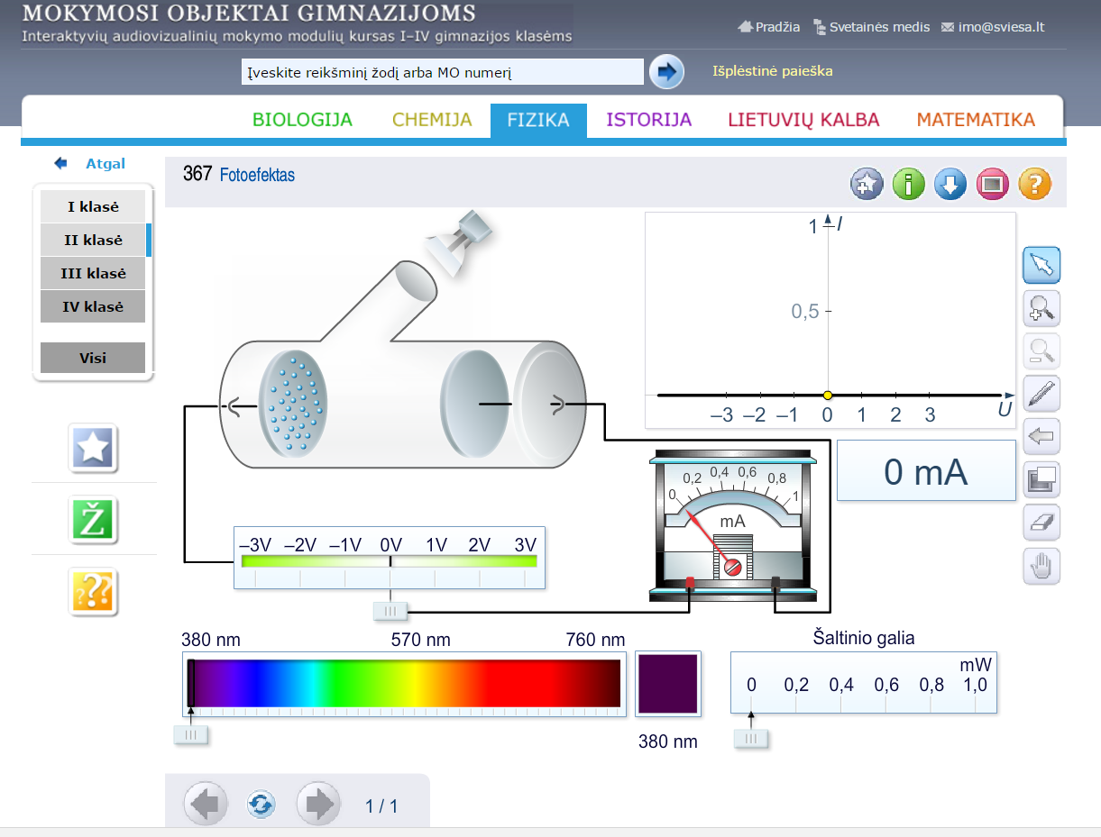
7. Apsilankę http://mkp.emokykla.lt/imo/lt/mo/367/ puslapyje bangos ilgį nustatykite 467nm, šaltinio galią 0,8mW, o įtampą 2V. Kokį srovės stiprį gausite? Kokia stabdymo įtampa?

Slide 56
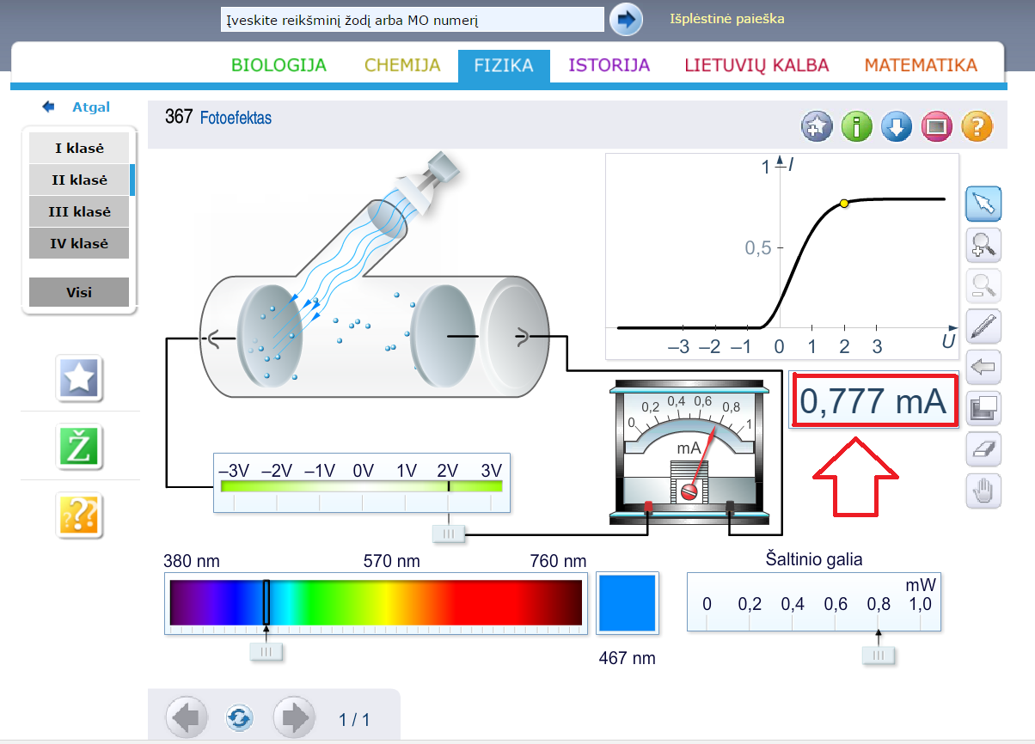
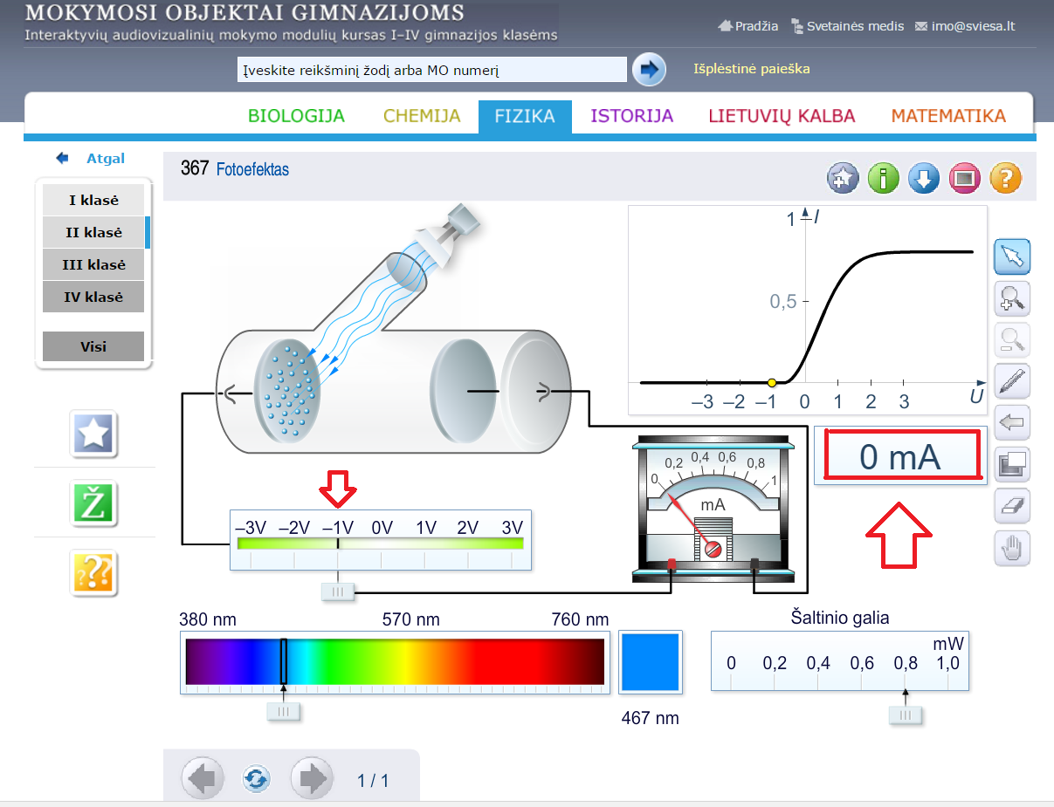
Atsakymai: I = 0,777mA; Ust = -1V.
I = 0,777mA Ust = -1V.

Slide 57
8. Elektrono išlaisvinimo iš kalio darbas – 3,52 $∙$ 10⁻¹⁹ J.
Apskaičiuokite kalio fotoefekto raudonąja riba metrais.
Kokia yra didžiausiai iš kalio išplėštų elektronų kinetinė energija, kai šis apšvitinamas 6,67 $∙$ 10¹⁴ Hz dažnio elektromaginetinėmis bangomis?
Atsakymai:
1. h $∙$ ƒ = A
ƒ = A/h (1 tšk.)
$\text{λ}$= $\frac{h∙c}{A}$ (1 tšk.)
$\text{λ}≈$ 6 $∙$ 10⁻⁷ m
2. h $∙$ ƒ = A + E_{k}
E_{k} = h $∙$ ƒ – A
E_{k} = 0,88 $∙$ 10⁻¹⁹ J

Slide 58
9. 400 nm bangos ilgio šviesa apšviečiamas tiriamojo metalo paviršius. Išlekiančių iš metalo paviršiaus elektronų kinetinė energija apytiksliai lygi 1,1 $∙$ 10⁻¹⁹ J. Elektrono masė – 9,1 $∙$ 10⁻³¹ kg, Planko konstanta – 6,3 $∙$ 10⁻³⁴ J $∙$ s, šviesos greitis 300 000 km/s
Apskaičiuokite į metalo paviršių krintančios šviesos dažnį.
Apskaičiuokite, koks šio metalo elektronų išlaisvinimo darbas, jei elektronai iš medžiagos išplėšiami vidutiniu 5 $∙$ 10⁵ m/s greičiu.
Atsakymai:
1. $\text{λ}\text{ = }\text{cT}\text{ = }\frac{c}{\text{ƒ}} ⟶$ ƒ = $\frac{c}{\text{λ}}$
$\text{λ}$ = 400 nm = 4 $∙$ 10⁻⁷ m
ƒ = 0,75 $∙$ 10¹⁵ Hz
3. hƒ = A + $\frac{mv2}{2}$ $⟶$ A = hƒ - $\frac{mv2}{2}$
A $≈$ 3,6 $∙$ 10⁻²⁰ J

Slide 59
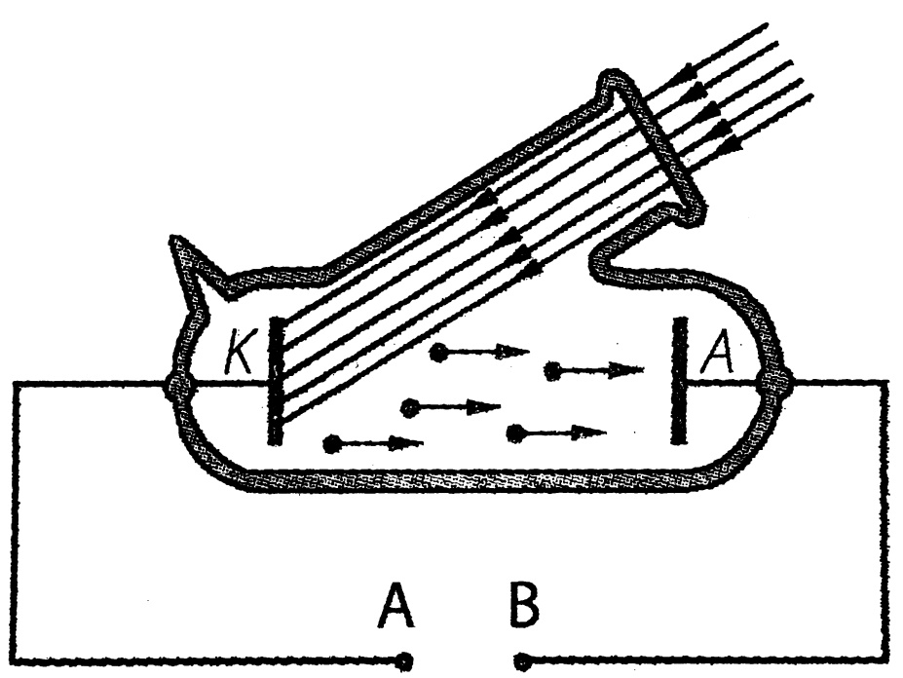
10. Atliekant fotoefekto bandymą, cezio plokštelė apšviečiama paeiliui geltona, žalia ir violetine monochromatine šviesa.
Tik viena iš jų (mažiausio bangos ilgio) sukėlė fotoefektą. Kuri?
Apskaičiuokite bangos ilgį šviesos, sukėlusios fotoefektą. Žinoma, kad cezio išlaisvinimo darbas lygus 1,9∙10⁻¹⁹ J, o išlėkusių fotoelektronų kinetinė energija yra 3,8∙10⁻¹⁹ J.
Kam lygus fotoelektronų greitis?
Pagal pav. nurodykite šaltinio polių gnybtų A ir B ženklus.

Slide 60
Sprendimai ir atsakymai
Violetinė
E_{f} = A + E_{k}
E_{f} = 5,7 ∙ 10⁻¹⁹ J
E_{f} = hf
$$Ef= h\frac{c}{λ}$$
$$λ= \frac{hc}{Ef}$$
λ ≈ 3,47 ∙ 10⁻⁷ m ≈ 347 nm
3.$Ek = \frac{mv2}{2}$
$$v= \sqrt{\frac{2Ek}{m}}$$
V ≈ 0,9 ∙ 10⁶ m/s
A –neigiamojo šaltinio polius, B –teigiamojo šaltinio polius.

Slide 61
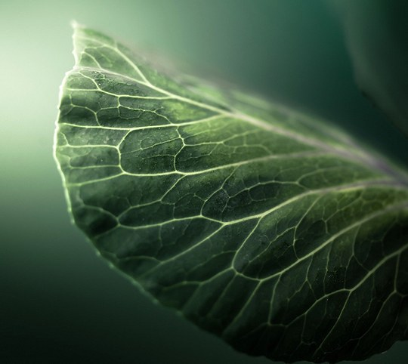
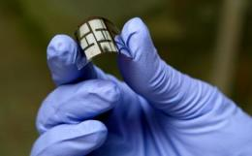
Foto elementai, kopijuojantys augalų lapų paviršių, iki 47% efektyvesni
http://faceit.lt/2012/04/fotoelementai-kaip-augalu-lapai/

Slide 62
Šaltiniai
Vytautas Tarasonis, Fizika III, Vadovėlis XII klasei, IBURIO leidykla, Vilnius 1998
A. Ivanauskas, S. Jurėnas, prieš egzaminą Fizika, Leidykla „Šviesa“, 2012
A. Rimeika, P. Pečiuliauskienė, Fizika. Bendrasis kursas, Vadovėlis XII klasei, Leidykla „Šviesa“, 2006
http://makeagif.com/gif/photoelectric-effect-FU7Kz5
https://www.youtube.com/watch?v=kcSYV8bJox8
https://www.google.lt/search?espv=2&biw=1745&bih=885&tbm=isch&sa=1&q=the+red+line+photoelectric+effect+picture&oq=the+red+line+photoelectric+effect+picture&gs_l=img.3...10831496.10832454.0.10832589.8.8.0.0.0.0.102.528.7j1.8.0....0...1c.1.64.img..0.0.0.3ghiJMx3-YY&dpr=1.1&cad=cbv&bvch=u&sei=-SbQWP7YNMy5sQGkypioDw#tbm=isch&q=fotoefektas&*&imgrc=Arj8GMIJONUFfM
https://www.google.lt/search?q=albert+einstein&espv=2&source=lnms&tbm=isch&sa=X&ved=0ahUKEwighoLS4OXSAhWBiywKHUMKBVkQ_AUIBigB&biw=1745&bih=841#tbm=isch&q=photoelectric+effect&*&imgrc=kr1hoBU1wCInCM
https://www.google.lt/search?q=albert+einstein&espv=2&source=lnms&tbm=isch&sa=X&ved=0ahUKEwighoLS4OXSAhWBiywKHUMKBVkQ_AUIBigB&biw=1745&bih=841#imgrc=-K1pnu4XU4UtoM:
https://www.google.lt/search?q=albert+einstein&espv=2&source=lnms&tbm=isch&sa=X&ved=0ahUKEwighoLS4OXSAhWBiywKHUMKBVkQ_AUIBigB&biw=1745&bih=841#tbm=isch&q=ISS&*&imgrc=P14jNn3V93aXyM:
http://www.thephysicsaviary.com/Physics/Programs/Labs/PhotoelectricEffect/index.html
https://www.google.lt/search?q=Photoelectron&tbm=isch&tbo=u&source=univ&sa=X&ved=0ahUKEwjQz8izr-jSAhWBiywKHUMKBVkQsAQITA&biw=1280&bih=705&dpr=1#tbm=isch&q=Photoelectron+gif&*&imgrc=ySKdTbdxF9r1xM:&spf=656
http://www.ditrolic-solar.com/residential/solar-facts/how-solar-works
https://www.google.lt/search?q=night+vision+goggles&espv=2&source=lnms&tbm=isch&sa=X&ved=0ahUKEwiDxf2aionTAhXHjiwKHRuPCXIQ_AUIBigB&biw=1745&bih=885#imgrc=dxbetXOC4Ww6TM
http://www.medziokle.info/naudinga-informacija/154-kaip-veikia-naktinio-matymo-prietaisai
https://phet.colorado.edu/en/simulation/photoelectric

